Slide 1
1.Проводник находится в электрическом поле. Как движутся в нём свободные электрические заряды?
А. Совершают колебательное движение
Б. Хаотично
В. Упорядоченно
2. Что принято за направление электрического тока?
А. Направление упорядоченного движения положительно заряженных частиц.
Б. Направление упорядоченного движения отрицательно заряженных частиц.
В. Определённого ответа дать нельзя.

Slide 2
3. Какова роль источника тока в электрической цепи?
А. Порождает заряженные частицы.
Б. Создаёт и поддерживает разность потенциалов в электрической цепи.
В. Разделяет положительные и отрицательные заряды.
4. В проводнике отсутствуют электрическое поле. Как движутся в нём свободные электрические заряды?
А. Совершают колебательное движение.
Б. Хаотично.
В. Упорядоченно.
5.Какие силы вызывают разделение зарядов в источнике тока?
А. Кулоновские силы отталкивания.
Б. Сторонние (неэлектрические) силы.
В. Кулоновские силы отталкивания и сторонние (неэлектрические) силы.

Slide 3
Переменный ток .
Параметры, характеризующие переменный ток.
Графическое изображение переменного тока.
.

Slide 4
знать:
*определение переменного тока;
* параметры переменного тока ( амплитуда, период, частота , фаза);
*способ получения переменного тока.
уметь:
-определять параметры переменного тока;
- строить по данным таблицы график переменного тока.

Slide 5
а) Переменный ток – это ток, изменение которого по величине и направлению повторяется периодически через равные промежутки времени и который характеризуется амплитудой, периодом, частотой, фазой. б) Амплитуда - максимальное значение физической величины.(обозначают прописными буквами с индексом m: Im ,Um, Em

Slide 6
в) Период – время, в течение которого переменный ток совершает полный цикл своих изменений.
Т – период, с. г) Частота- это число периодов в секунду . f- частота, Гц.

Slide 7
Это интересно
В России и Европе промышленной частотой является 50Гц, в Америке , Китае и Японии – 60 Гц. Выбор промышленной частоты обусловлен технико-экономическими соображениями. При меньших частотах заметно мигание света осветительных приборов, а при больших – затрудняется передача энергии на дальние расстояния. В различных отраслях техники кроме переменных токов промышленной частоты используют переменные токи других частот. Диапазоны частот этих токов начинается с долей герц, достигает нескольких миллиардов герц. В радиотехнике, телевидении переменные токи высокой частоты используют для передачи электрических сигналов без проводов посредством электромагнитных волн.

Slide 8
Физические величины | Амплитудные значения | Действующие значения | Мгновенные значения
Сила тока, А | Im- тока | Iд = Im √2 Iд = 5 √2 | i= Im sin(ωt+φ0), i= 5sin (2πƒt + φ0) =5sin(2π50t+ φ0 )= =5sin(100πt+ φ0 , А
Напряжение, В | Um-напряжения | Uд= Um √2 Uд= 380 √2 | U=Um sin (ωt+φ0) = = 380sin(2π50t+ φ0) = 380(100 πt + φ0),В
ЭДС, В | εm-ЭДС | εд = Em √2 εд= 12 √2 | ε= sin(ωt+φ0)= =12sin(2π50t +φ0) =12(100 πt+ φ0 ),В

Slide 9
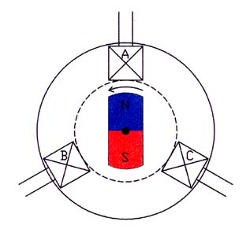
Получение переменного тока
Генератор(от латинского generator – производитель).

Slide 10
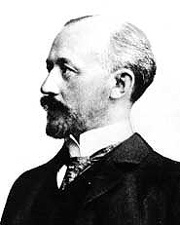
Доливо - Добровольский
(1862-1919)
Михаил Осипович Доливо-Добровольский-
русский инженер-электротехник, изобретатель.

Slide 11
Электромагнитный генератор состоит из неподвижного статора и вращающегося внутри него ротора. Обмотками статора создаётся постоянное магнитное поле; в витках обмоток, размещённых в роторе, при вращении возникает переменная электродвижущая сила(ЭДС).

Slide 12
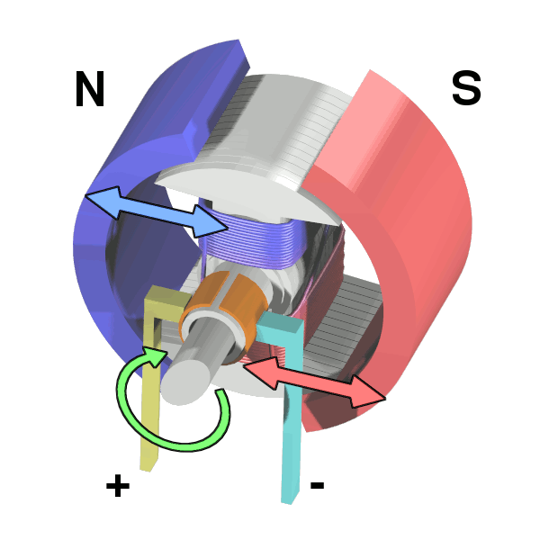

Slide 13
Построение графика синусоидального тока по данным таблицы.
t, c | 0 | 0.1 | 0,2 | 0.3 | 0.4 | 0.5 | 0.6
i, А | 50 | 0 | -50 | 0 | 50 | 0 | -50

Slide 14
График синусоидального тока.
i, A
50
25
t, с
0
0,2
0,4
0,6
0,8
-25
-50

